Slide 1

TUẦN 14
Tự nhiên xã hội
Bài 12: Ôn tập chủ đề cộng đồng địa phương
(tiết 1)

Slide 2


Khởi động

Slide 3

Nêu những bài đã học thuộc chủ đề cộng đồng địa phương.

Slide 4



Tiết 1

Slide 5
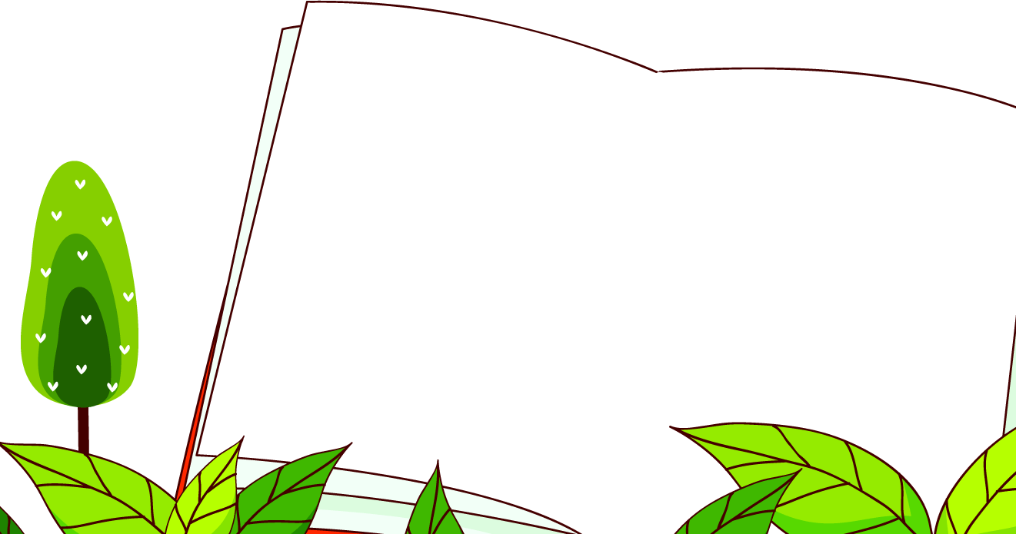




YÊU CẦU CẦN ĐẠT:
Hệ thống hóa được các kiến thức đã học về chủ đề cộng đồng và địa phương
1
- Xử lí được một số tình huống giả định liên quan đến tiêu dùng tiết kiệm, bảo vệ môi trường.
2
3
- Kể lại được một số việc đã thực hiện để tiêu dùng tiết kiệm, bảo vệ môi trường trong cuộc sống hằng ngày.

Slide 6


Thực hành

Slide 7


Cùng hoàn thành sơ đồ và chia sẻ về các hoạt động sản xuất, di tích lịch sử - văn hóa và cảnh quan thiên nhiên theo gợi ý sau:
NÔNG NGHIỆP
Hoạt động
Sản phẩm
Ích lợi
phục vụ cuộc sống con người, phục cụ các ngành sản xuất, bảo vệ môi trường,
trồng, bảo vệ và khai thác rừng, thủy hải sản
nguyên liệu cho các ngành sản xuất
sức khỏe cộng đồng và mang lại lợi ích kinh tế.
trồng trọt; chăn nuôi
lương thực, thực phẩm,

Slide 8
Chùa Một Cột
Địa danh của địa phương
Đền Ngọc Sơn
DI TÍCH LỊCH SỬ
VĂN HOÁ
VÀ CẢNH QUAN THIÊN NHIÊN
Mặc quần
áo dài, lịch sự
Nên làm
Không làm tổn hại di tích
Việc nên làm
Leo trèo lên di tích
Không nên
Vẽ bậy lên di tích

Slide 9
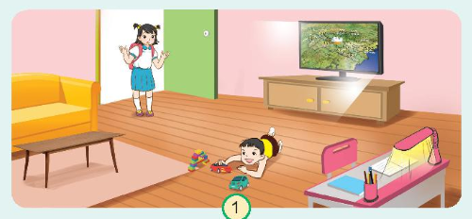
Em sẽ ứng xử như thế nào trong tình huống sau
Quan sát tranh, tranh vẽ tình huống gì?
Điều gì đang diễn ra?
Nếu là em, em sẽ làm gì, nói gì khi gặp tình huống đó?

Slide 10


Tranh vẽ:
Bạn nhỏ đi học về nhìn thấy em của mình đang chơi đồ chơi trên sàn nhà.
Đèn bàn học vẫn bật sáng. Ti vi đang bật và phát ra âm thanh
Em sẽ nói với em trai là nên tắt các thiết bị điện khi không sử dụng.
Tắt ti vi khi không xem, tắt đèn khi không sử dụng để tránh lãng phí điện và tiền.

Slide 11
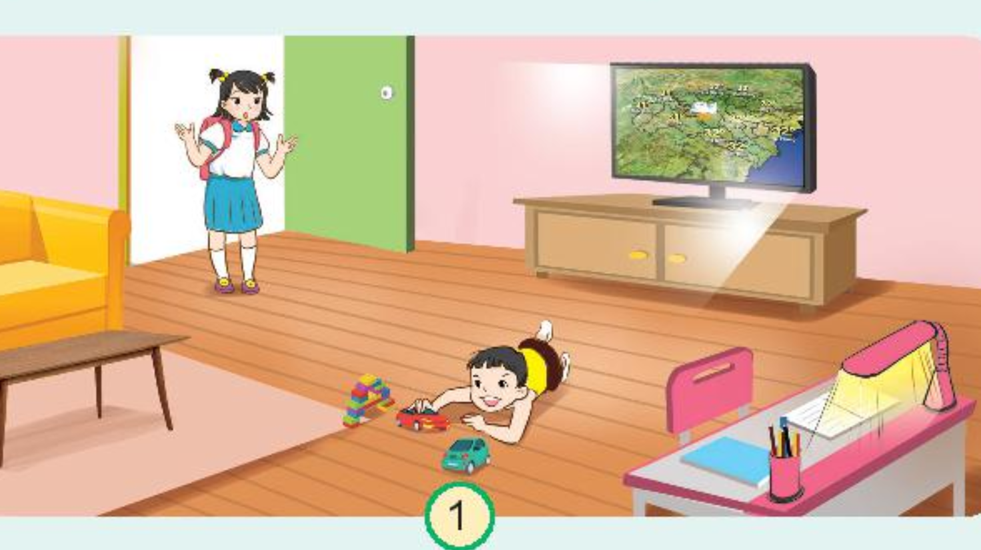
2. Em sẽ ứng xử như thế nào trong tình huống sau?

Slide 12

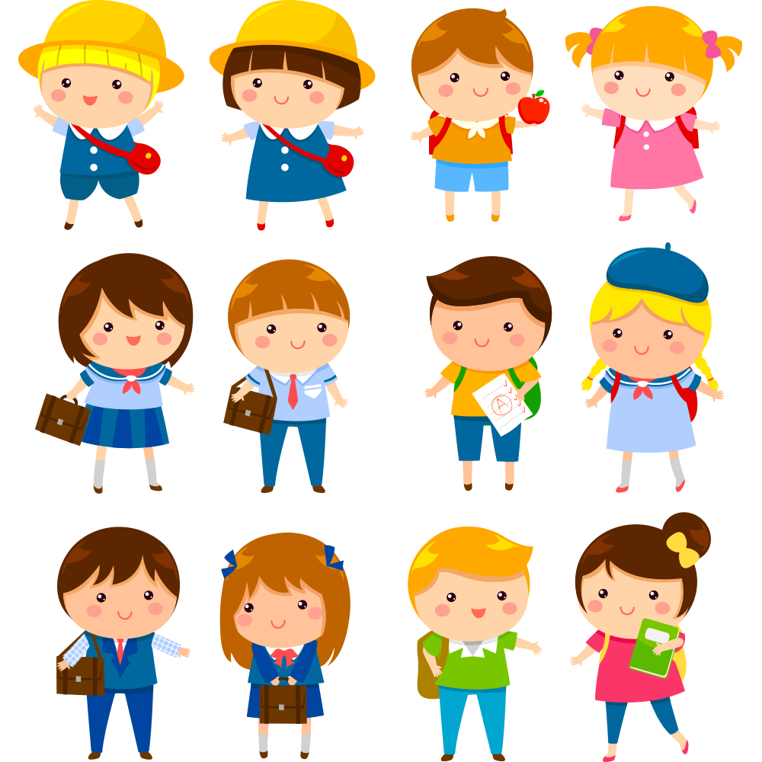
Tắt các thiết bị khi không sử dụng để tiết kiệm điện, tiết kiệm tiền bạc và bảo vệ môi trường.

Slide 13

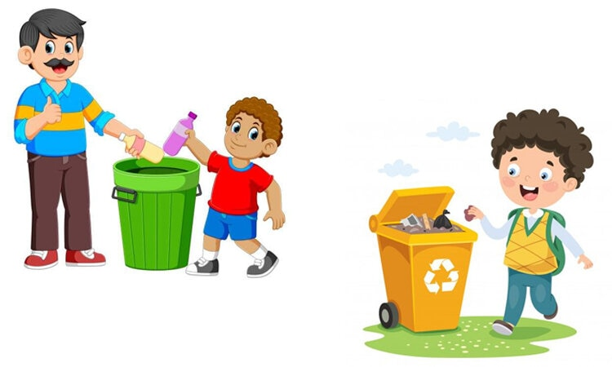
3: Kể một số việc em và gia đình đã thực hiện để tiêu dùng tiết kiệm, bảo vệ môi trường trong cuộc sống hằng ngày.
Hoạt động nhóm 4

Slide 14
Những việc làm để tiết kiệm tiêu dùng, bảo vệ môi trường:
Tắt các thiết bị điện trước khi ra ngoài.
Không lãng phí thức ăn.
Sử dụng các nguồn năng lượng xanh.
Sử dụng túi giấy, túi vải thay cho túi nilon.
Sử dụng đồ dùng ở trong nhà một cách cẩn thận để tránh hư hỏng.
Không mua các đồ dùng, đồ chơi không cần thiết.
Sử dụng các bộ phận của thực vật để làm thức ăn cho các vật nuôi hoặc làm phân bón.

Slide 15


